Slide 1
Пользу или вред
приносят нам
телефон и компьютер?

Slide 2
Польза.

Slide 5
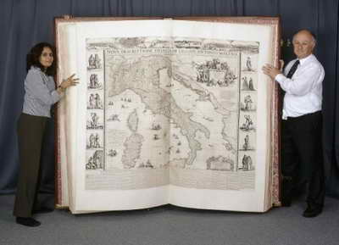

Slide 6
Вред.

Slide 7
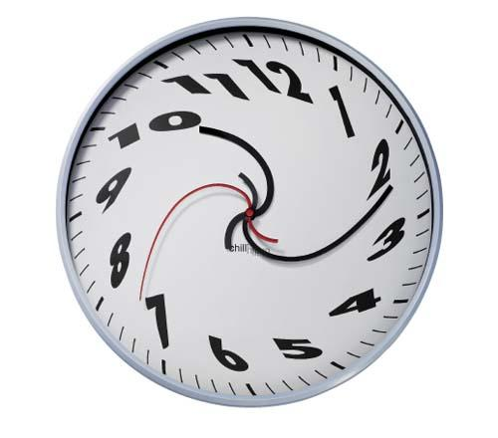

Slide 8
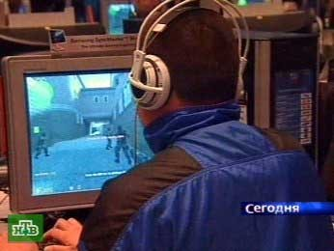

Slide 11
